Slide 1

ỦY BAN NHÂN DÂN HUYỆN AN LÃO
TRƯỜNG TIỂU HỌC QUANG TRUNG
Toán
Phép trừ số có hai chữ số cho số
có một chữ số - T3
Giáo viên: Nguyễn Thị Thu Huyền
Năm học: 2024 -2025

Slide 2
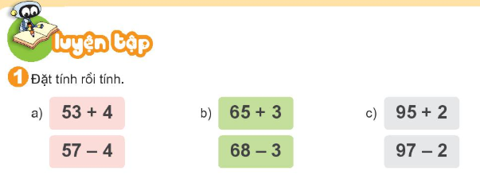
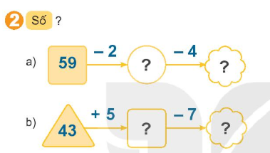
53
57
41
48

Slide 3


Slide 4
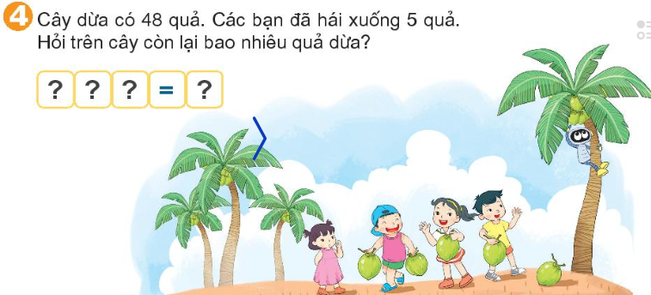
48
-
5
43

Slide 5
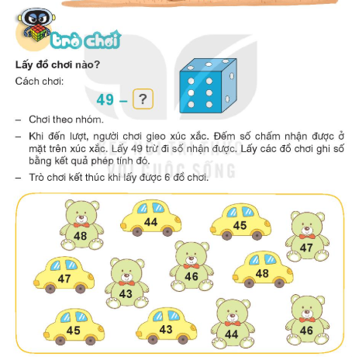

Slide 6


